Slide 1
项目二 空调制冷系统的维修

Slide 2
任务五 电动汽车动力电池的冷却

Slide 3
目录
CONTENTS
01
技术知识
02
任务实施

Slide 4
技术知识
01

Slide 5
动力电池冷却系统组成
电子水泵
冷却风扇
冷却液循环系统通过泵推动冷却液在电池和散热器之间循环，以维持电池温度。
空气冷却系统利用风扇或自然风对电池进行散热，适用于对温度要求不高的场合。
板式热交换器
BMS和传感器
液冷板技术通过在电池模组中嵌入冷却板，直接对电池单元进行冷却，效率高。
热管理系统整合了传感器、控制单元和冷却设备，实时监控并调节电池温度。

Slide 6



板式换热器
工作原理
应用优势
板式换热器通过交替的金属板片和密封垫片形成多个通道，实现流体间的热交换。
板式换热器具有高效热传导、紧凑结构和易于维护的特点，广泛应用于电动汽车电池冷却系统。

Slide 7

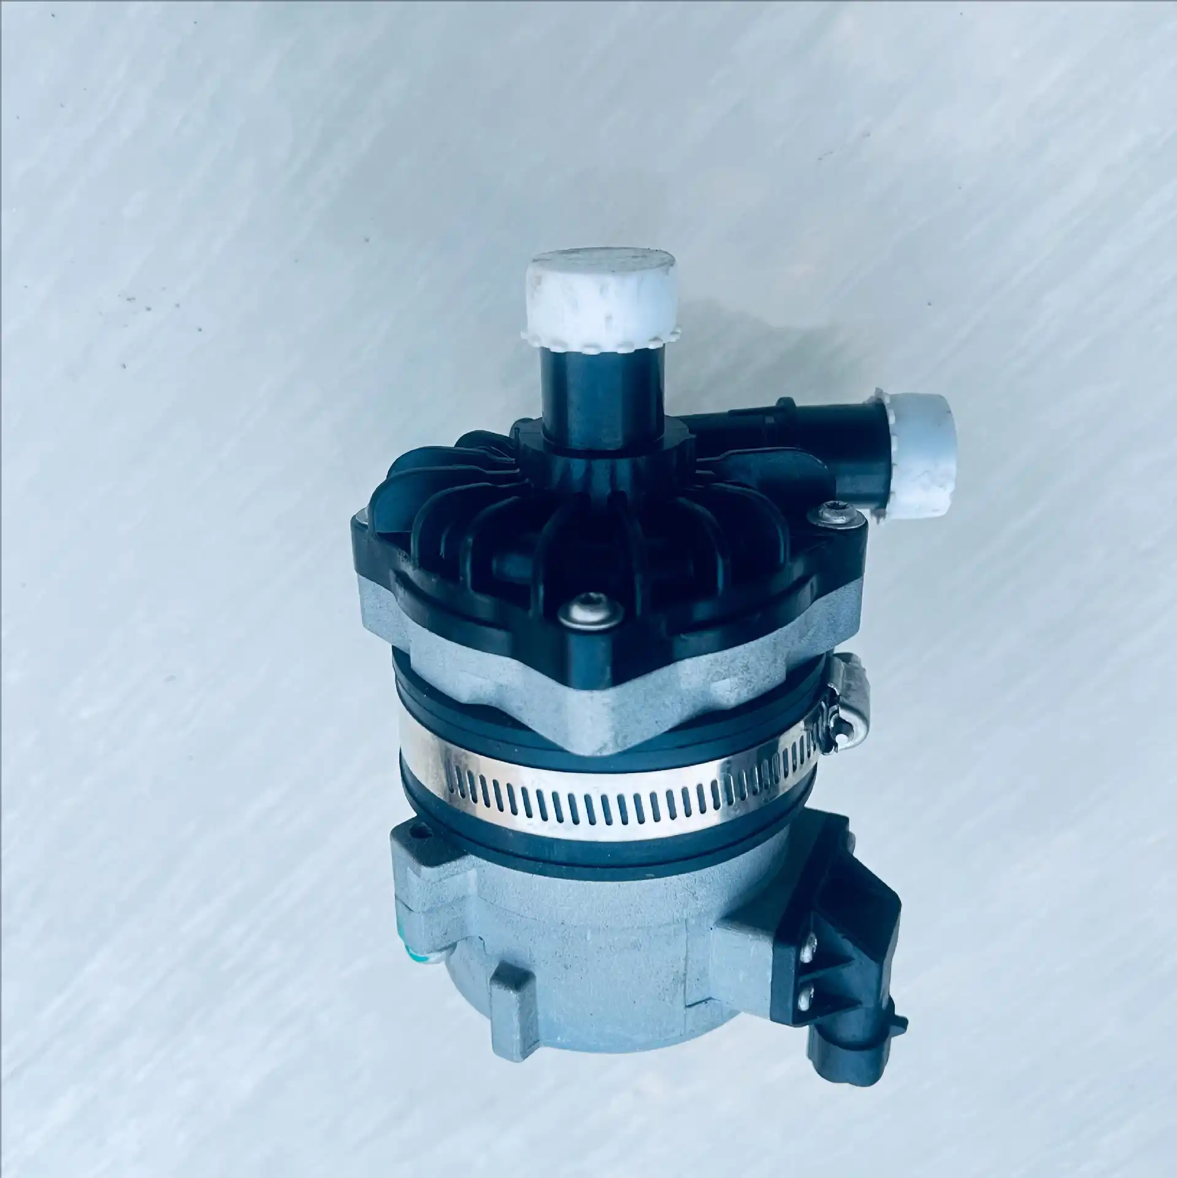
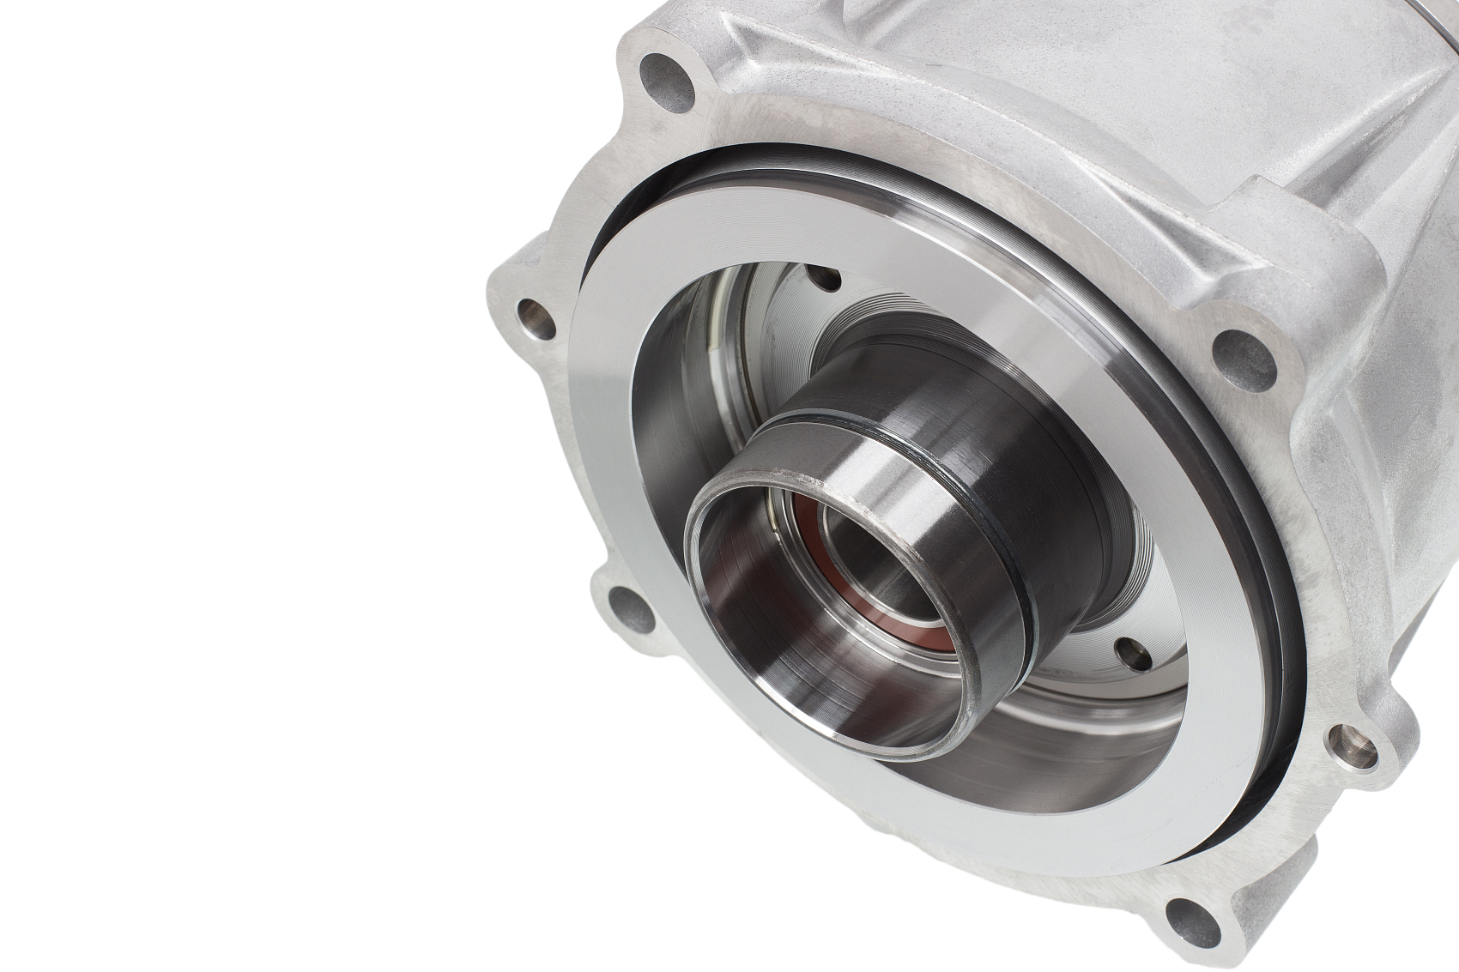
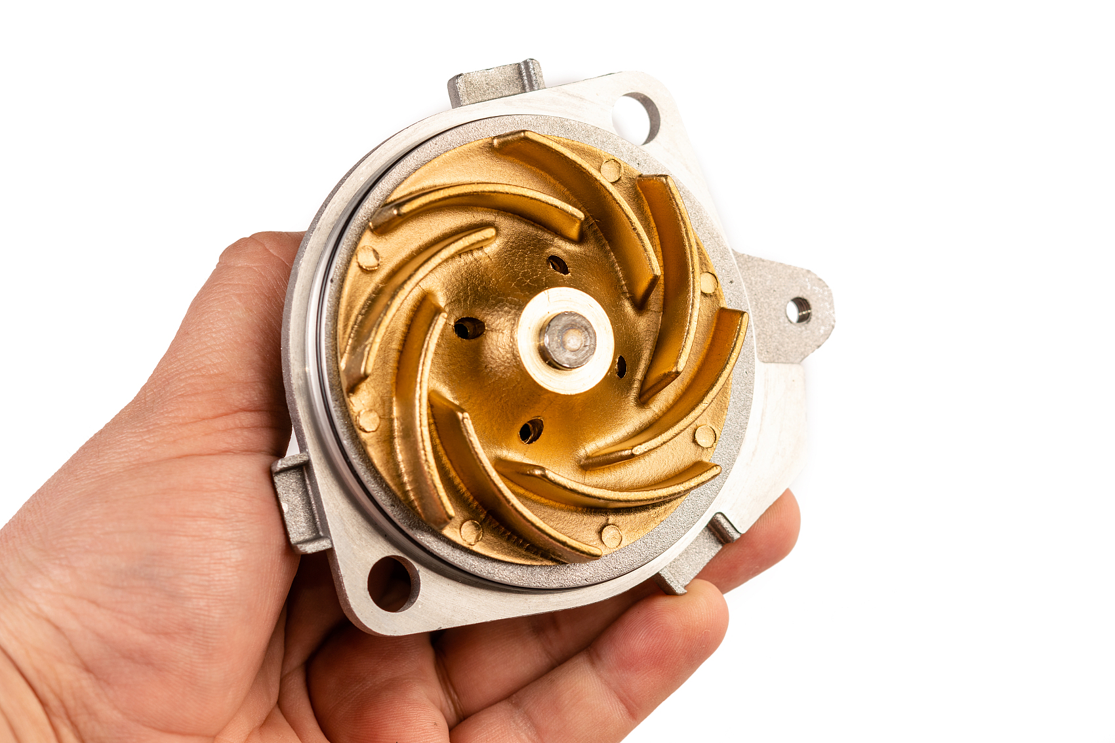
电子水泵
优势特点
电子水泵相比传统机械水泵，具有响应速度快、能耗低、噪音小等优点。
工作原理
应用场景
电子水泵通过电子控制单元调节，以精确控制冷却液的流动，保持电池温度稳定。
在高性能电动汽车中，电子水泵被广泛应用于电池热管理系统，以提高冷却效率。

Slide 8
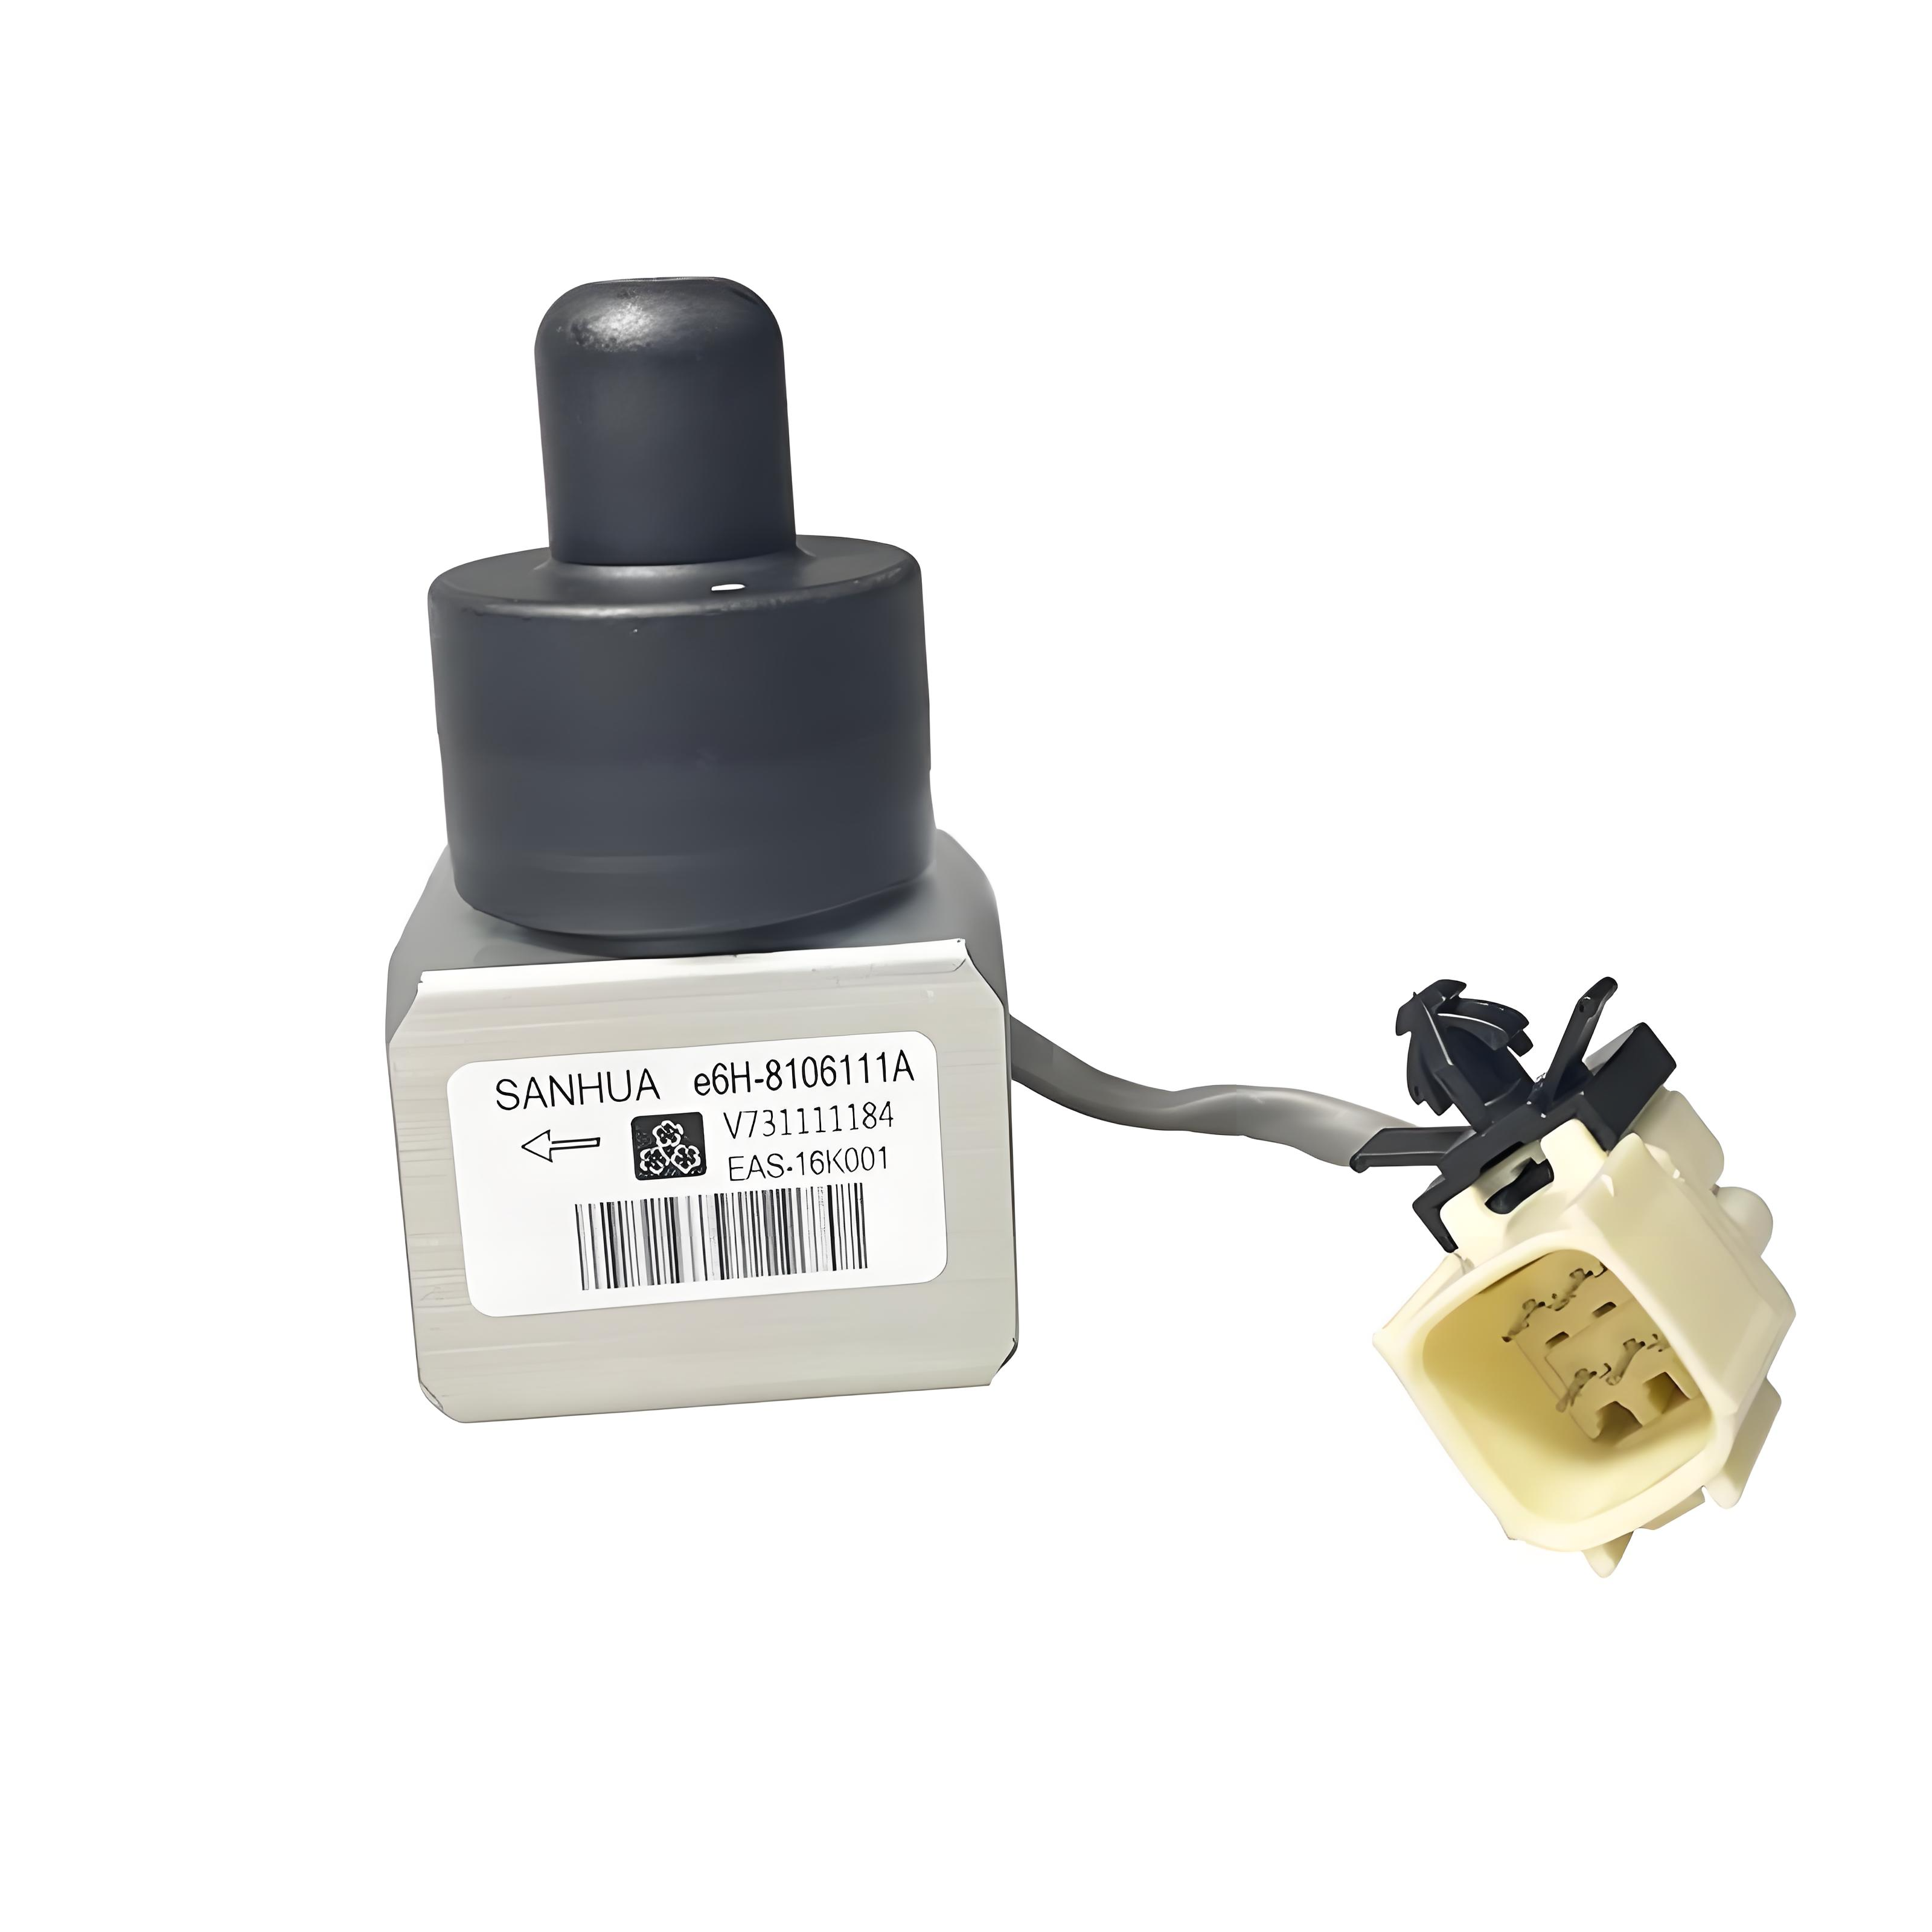
电子膨胀阀
工作原理
电子膨胀阀通过电子控制调节制冷剂流量，以维持电池在理想温度范围内。
应用优势
使用电子膨胀阀可以精确控制冷却系统，提高电动汽车电池的性能和寿命。

Slide 9
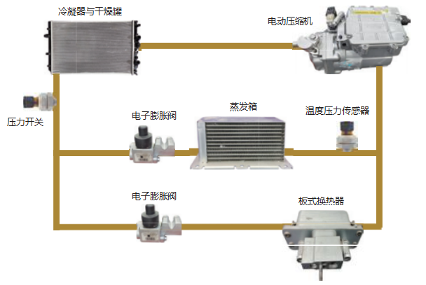
秦PLUS EV制冷系统概述
制冷剂循环系统
冷却液循环系统
秦PLUS EV使用环保制冷剂，通过压缩机、冷凝器等循环，有效降低电池温度。
该系统利用冷却液在电池模块和热交换器间循环，带走电池产生的热量。
空气流通系统
智能温控管理系统
通过风扇和通风道设计，秦PLUS EV实现空气流通，辅助电池散热。
集成的智能温控系统实时监测电池温度，自动调节冷却系统工作状态。

Slide 10
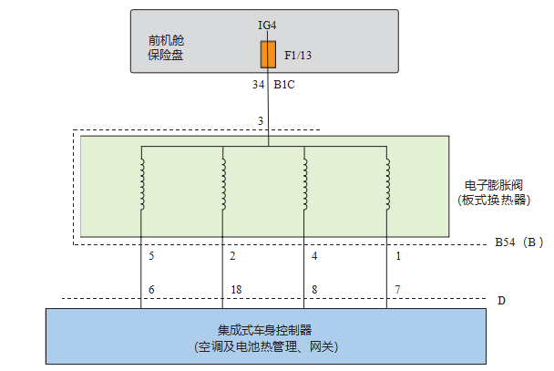
秦PLUS EV制冷板换膨胀阀电路

Slide 11

空调制冷系统作用
维持电池温度稳定
延长电池使用寿命
通过空调制冷系统，确保电池在适宜的温度范围内工作，避免过热或过冷影响性能。
空调制冷系统有助于减少电池温度波动，从而延长电动汽车动力电池的使用寿命。

Slide 12

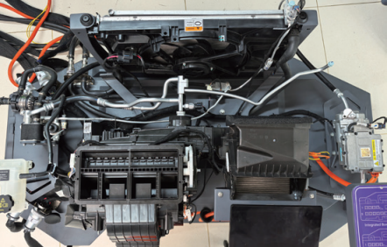
秦PLUS EV空调制冷系统组成
压缩机
压缩机是空调制冷系统的核心部件，负责压缩制冷剂，维持循环。
冷凝器
冷凝器用于将高温高压的制冷剂气体冷却成液体，释放热量到车外。
蒸发器
蒸发器在制冷过程中吸收热量，降低车内温度，提供舒适的驾驶环境。

Slide 13

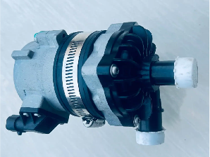
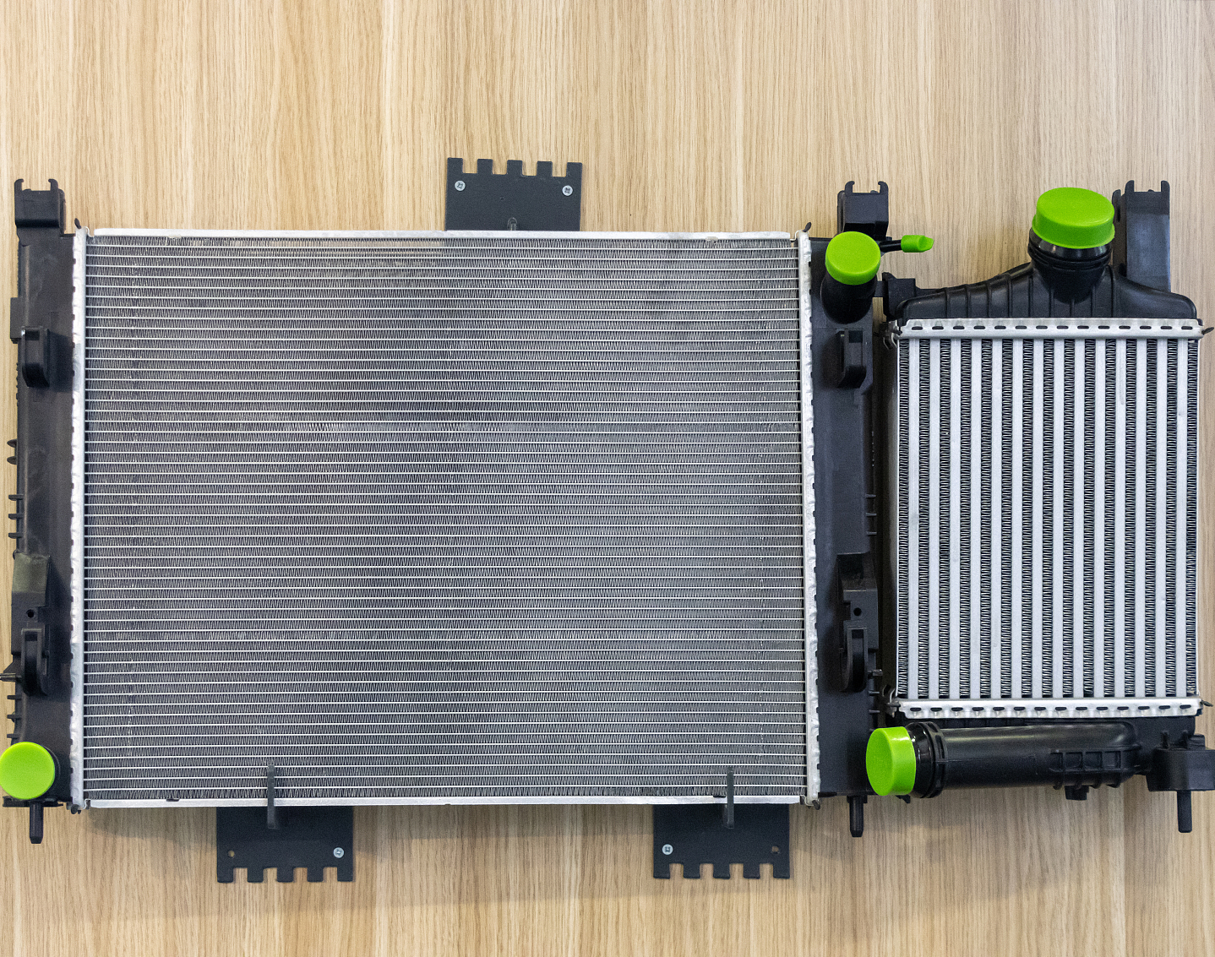
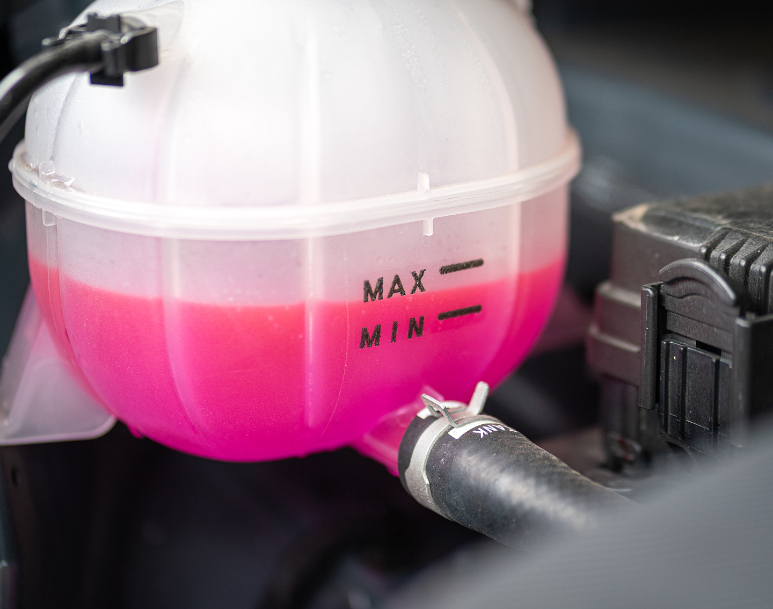
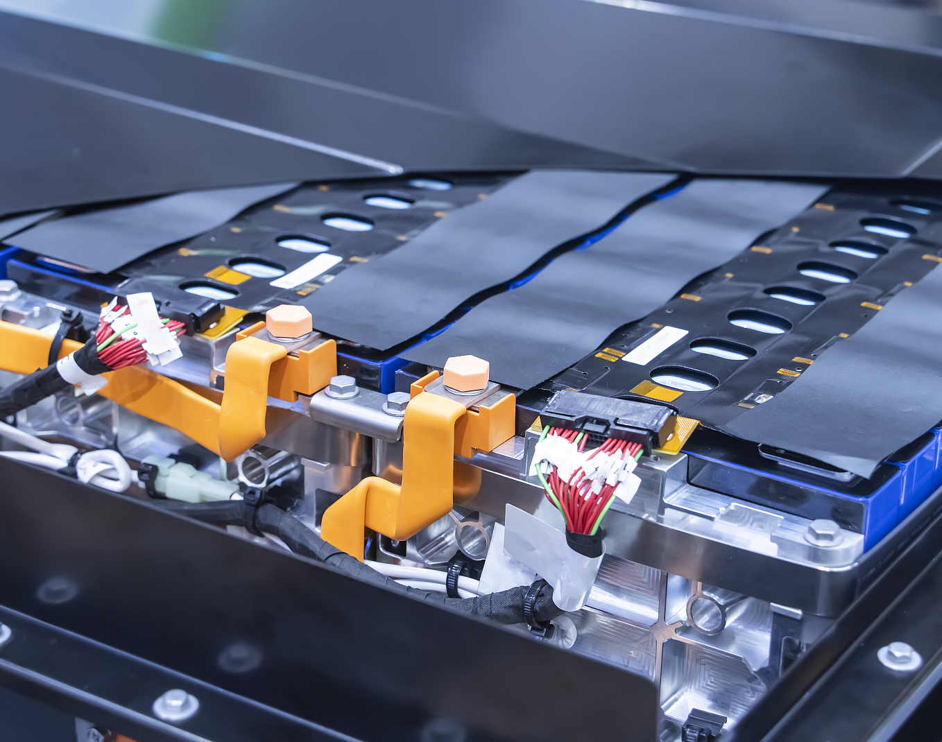
主要部件认识
冷却液循环泵
散热器
冷却液
温度传感器
冷却液循环泵是电动汽车冷却系统的关键部件，负责推动冷却液在电池组和散热器之间循环流动。
散热器用于散发电池产生的热量，确保电池在适宜的温度下工作，防止过热。
冷却液在电池冷却系统中起到传递热量的作用，通常需要具备良好的热稳定性和导热性能。
温度传感器用于实时监测电池温度，为冷却系统提供准确的温度数据，确保系统及时响应。

Slide 14
部件功能与作用
冷却液循环泵
热交换器
温度传感器
循环泵负责推动冷却液在电池组和散热器之间流动，以维持电池温度稳定。
热交换器通过与冷却液的热交换作用，将电池产生的热量传递到外界，从而降低电池温度。
温度传感器监测电池温度，为冷却系统提供实时数据，确保电池在安全温度范围内运行。

Slide 15
谢谢
THE END

